Slide 1




Slide 2



Slide 3


Slide 4


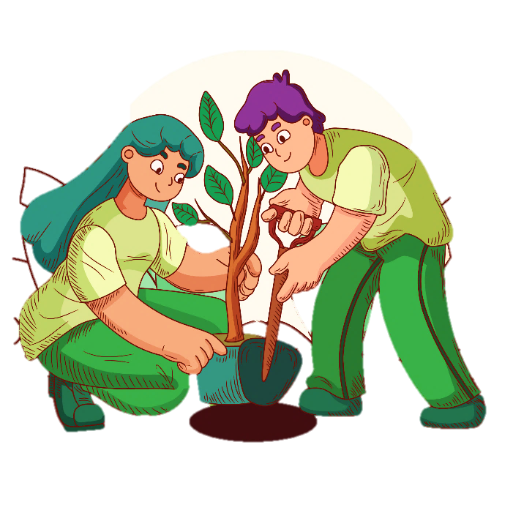
1. Tìm từ ngữ chỉ hoạt động bảo vệ chăm sóc cây
tưới cây
bẻ cành
tỉa lá
chặt cây
vun gốc
giẫm lên cỏ
hái hoa
bắt sâu

Slide 5
2. Chọn từ ngữ phù hợp thay cho ô vuông:
giơ tay hái
nhìn thấy
đừng hái
Cho hoa khoe sắc
Buổi sáng, bước ra vườn hồng, ………….. bông hồng đỏ thắm, bé vui sướng reo lên:
- Bạn xinh đẹp, đáng yêu làm sao!
Nói rồi, bé định ……..……. bông hoa. Bỗng có tiếng thì thầm:
- Xin ……….…... tôi. Tôi sẽ rất buồn nếu không được khoe sắc cùng các bạn hoa.

Slide 6
3. Cần đặt dấy phẩy vào những vị trí
nào trong mỗi câu sau:
a. Các bạn học sinh đang tưới nước bắt sâu cho cây.
,

Slide 7
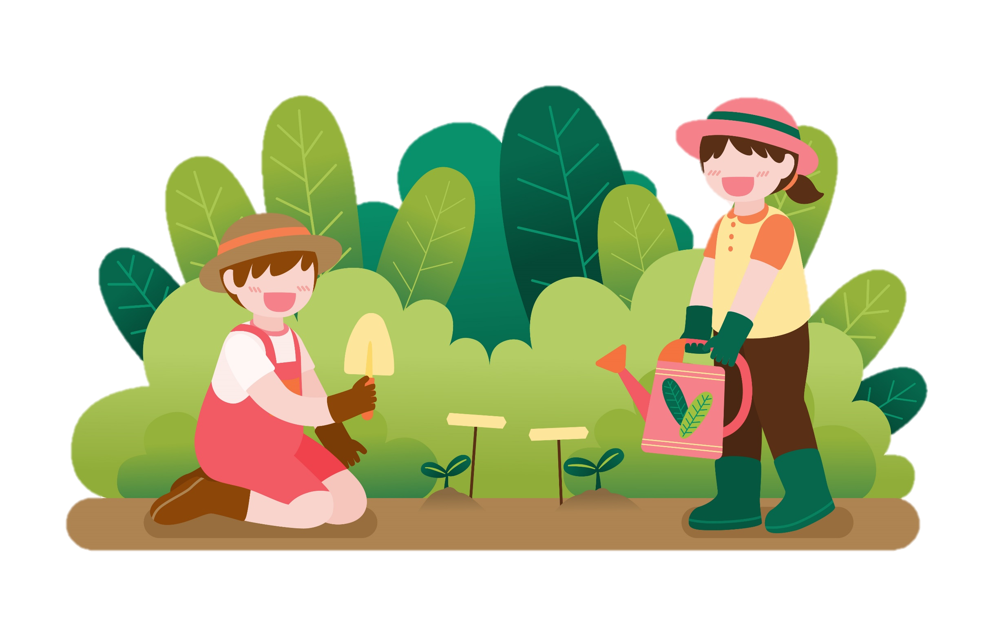
3. Cần đặt dấy phẩy vào những vị trí
nào trong mỗi câu sau:
b. Mọi người không được
hái hoa bẻ cành.
,

Slide 8

3. Cần đặt dấy phẩy vào những vị trí
nào trong mỗi câu sau:
c. Én nâu cỏ non đều đáng yêu.
,

Slide 9






Trò chơi
Notes:
Hướng dẫn: Nhấn vào lần lượt từng cây cỏ để đến câu hỏi. Kết thúc nhấn Cỏ chăm chỉ để end game.

Slide 10
Từ nào sau đây chỉ hành động
bảo vệ cây?
Trồng cây
Bẻ ngọn
Ngắt hoa
Notes:
Nhấn vào Icon cỏ chăm chỉ quay về màn hình chính.

Slide 11
Từ nào sau đây chỉ hoạt động
phá hoại cây cối.
Bắt sâu
Chặt phá cây
Bón phân.
Notes:
Nhấn vào Icon cỏ chăm chỉ quay về màn hình chính.

Slide 12
Câu nào sau đây đặt đúng dấu phẩy?
Em cùng mẹ, tưới nước bắt sâu cho cây.
Em, cùng mẹ tưới nước bắt sâu cho cây.
Em cùng mẹ tưới nước, bắt sâu cho cây.
Notes:
Nhấn vào Icon cỏ chăm chỉ quay về màn hình chính.

Slide 13







Hoàn thành bài tập.
Chuẩn bị bài mới.

Slide 14
CHÚC CÁC EM
HỌC TỐT!

